Slide 1
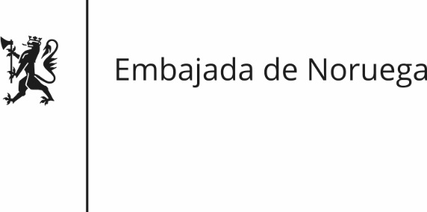
Avances implementación estrategia de incidencia socio política II Semestre de 2019
Proyecto Fortalecimiento de las Organizaciones Sindicales Rurales en el Post-conflicto en Colombia

Slide 2
Temas priorizados V comité de incidencia
Negociación multinivel
Agenda legislativa, PND y otras iniciativas
Diálogos territoriales
Protección social
Protección a lideres
Subcomisiones departamentales

Slide 3
1. Negociación colectiva multinivel
Actividades realizadas | Avances
Diseño de una estrategia de difusión del video de experiencias exitosas de negociación colectiva multinivel | Segundo semestre (Pendiente)
Divulgación del video de experiencias exitosas de negociación colectiva multinivel | Segundo semestre (Pendiente)
Realizar al menos un (1) conversatorio con sindicatos, empleadores y Gobierno de los sectores más representativos que participen del proyecto, para promover la negociación colectiva multinivel y los acuerdos marco sectoriales | El diálogo se esta avanzando en la Comisión Nacional de Concertación respecto la modificación del Decreto 1075 de 2015. Sintrainagro participó en la Comisión Nacional de Concertación que tuvo lugar el día de ayer 24 de noviembre de 2011.

Slide 4
1.1 Proyecto de modificación del Decreto 1075 de 2015
La propuesta de modificación del decreto fue presentada a la Comisión Nacional de Concertación de Políticas Salariales y Laborales el 1 de Agosto de 2019, por lo que se privilegio la discusión en este scenario de diálogo social.
La discusión sobre esta propuesta de modificación de decreto 1075 tendría lugar en reunión de la Comisión Nacional de Concertación del 19 de septiembre de 2019.
No se avanzó en la discusión en la fecha prevista
La discusión tuvo realmente lugar en la Comisión Nacional de concertación del 25 de noviembre de 2019.
Las CUT presento el 13 de septiembre de 2019 las observaciones al Proyecto de modificación del Proyecto 1075 de 2019.

Slide 5
1.2 Contenidos de la propuesta de modificación del decreto 1075 de 2015
Decreto 1075 de 2015 | Propuesta de modficación MinTrabajo
Cuando en una misma empresa hayan varios sindicatos “podrán” comparecer con un solo pliego de peticiones e integrar conjuntamente la comisión negociadora. | Coexistencia de sindicatos: Cuando en una misma empresa existan varios sindicatos, éstos deberán constituir una comisión negociadora conjunta y presentarán un pliego de peticiones unificado.
Cuando no haya acuerdo la comisión se integrará proporcional al número de afiliados y los diversos pliegos se negociaran en una sola mesa. | Cuando no haya acuerdo entre los sindicatos en la consolidación de un solo pliego de peticiones, los diversos pliegos presentados se acumularán y negociarán en una sola mesa de negociación para la solución del conflicto. Se integra la mesa de forma proporcional a sus afiliados, después de convocados todos los sindicatos a la mesa de negociación.
No se refiere a los sindicatos de rama o industria | La misma regla aplicará en caso de coexistencia de sindicatos de industria o de rama, gremiales o de oficios varios.

Slide 6
1.2 Contenidos de la propuesta de modificación del decreto 1075 de 2015
Decreto 1075 de 2015 | Propuesta de modficación MinTrabajo
No se refiere a los sindicatos que no acudan a la mesa de negociación | Quienes no comparezcan a conformar la comisión negociadora dentro de los cinco (5) días hábiles a partir de la presentación del pliego, se entenderán representados por los negociadores designados
No se refiere a los sindicatos que no acudan a la suscripción de la CCT | Se entenderá que se allanan a lo negociado en la mesa única.
No se refiere a la multiafiliación | Deberán escoger una única organización que los representará en todo el proceso de negociación.
En las CCT y en laudos arbitrales, deberán articularse en forma progresiva, las fechas de vigencia, con el objeto de hacer efectiva en el tiempo, la unidad de negociación, unidad de pliego o pliegos y de conven­ción o laudo. | Un año para que las partes acuerden la unificación de las vigencias. En caso de no existir acuerdo entre las partes, los términos de vigencia serán los señalados en la convención colectiva o laudo, del sindicato más representativo.

Slide 7
1.3 Observaciones generales a la propuesta de modificación del decreto 1075 de 2015
Si varios sindicatos deberían concurrir para una negociación unificada en una empresa, varias empresas deberían concurrir para una negociación unificada con un sindicato representativo en su sector
Es necesario reglamentar la negociación colectiva centralizada, multinivel, de forma tal que se unifiquen a la vez las condiciones laborales mediante negociación colectiva por niveles: empresa, grupo económico, regional, por sector económico y nacional.
Se incluye la propuesta de definir negociación colectiva por rama de la actividad económica o sector de industria o servicios; negociación de gremio; de grupo económico y negociación de empresa.
Carácter vinculante de estos tipos de negociación colectiva, y aplicación a todos los trabajadores independientes de su tipo de vinculación.

Slide 8
1.3 Observaciones generales a la propuesta de modificación del decreto 1075 de 2015
Coordinación de CCT por niveles, entendiendo que se las CCT de Industria o de rama establecen mínimos que pueden ser mejorados por CCT por grupo económico o gremiales, y estas a su vez pueden ser superadas por las de las Empresas.
No es posible negociar a un nivel superior al de la Empresa con trabajadores no sindicalizados.
Establecer un máximo de integrantes de la comisión negociadora (10 pax) y de no llegar a acuerdo será proporcional al número de trabajadores. Aplica también para los representantes de los empleadores.
Se propone establecer una comisión paritaria de interpretación de los convenios colectivos que funcione de forma permanente, y resulva los conflictos de aplicación e interpretación.

Slide 9
2. Agenda legislativa, PND y otras iniciativas
Actividades realizadas | Resultados
Acciones de demanda al PND una vez aprobado la ley que lo reglamenta y el Plan Plurianual de inversiones | Se conformaron dos equipos: i) Plataforma laboral; y ii) Bancada alternativa para generar insumos para las acciones de demanda del PND. Sigue pendiente la redacción de la demanda, se requiere mayor acompañamiento técnico.
Apoyar tecnicamente la elaboración del proyecto de ley "por medio del cuál se crean medidas para la protección, fomeno y fortalecimiento de la pequeña y mediana producción artesanal de panela" | Se contrato un colaborador externo para la formulación del proyecto de ley. Este se encuentra en ronda final de discusiones con Congresistas que lo presentarían. (Pablo Catatumbo y Aida Avella)
Apoyar financiera y tecnicamente la socialización del proyecto de ley para pequeños productores de Panela, y construcción de agenda de movilización en Cauca y Boyacá | Se llevó a cabo el encuentro de pequeños paneleros de Boyacá en Moniquira, se apoyó el encuentro de la Asociación Nacional de pequeños paneleros en Supia Caldas, y esta programado para el mes de diciembre el encuentro en Cauca.

Slide 10
2. Agenda legislativa, PND y otras iniciativas
Actividades realizadas | Resultados
Realización de encuentro con los Congresistas y representantes de la Bancada alternativa, para coordinar alianzas para la presentación conjunta del proyecto de ley para pequeños productores de Panela. | Pendiente a la versión final del proyecto
Seguimiento a la propuesta del proyecto 212 de 2019- reducción de la jornada laboral, contratación a tiempo parcial de jóvenes y adultos mayores, pago de prestaciones sociales en virtud al tiempo laborado. | Elaboró en el marco de la plataforma laboral un documento técnico sobre el trabajo por horas. Este insumo viene siendo socializado por la CUT con Congresistas y representantes de la comisión séptima
Apoyo a la CUT para la realización de desayuno con Congresistas para abordar la propuesta de trabajo por horas y reforma pensional. | Se programó audiencia de control político por parte del Congreso al Gobierno Nacional.

Slide 11
2.1 Proyecto 212 de 2019
Plantea la reducción de la jornada laborala 45 horas, que podrían ser distribuidas en jornadas flexibles durante el día, distribuidas en 5 o 6 días a la semana con 1 día de Descanso. Con un máximo de 9 horas díarias sin lugar a recargos en jornada de 6 a.m. a 9 a.m.
Propone en su artículo 6 la contratación a tiempo parcial por medio de contratos de trabajo por horas, días o semanas. Aplica para jóvenes entre 18 y 28 años que estén estudiando, y personas mayores de 57 años mujeres y 62 años hombres.
El pago al Sistema de seguridad social y prestaciones se harán en base al tiempo laborado, y el valor base sería el valor por hora del salario mínimo legal mensual vigente.

Slide 12
3. Diálogos territoriales
Actividades planeadas | Fechas
Elaboración de documentos para la promoción del trabajo decente y la justicia social en los planes de Gobierno de Alcaldes y Gobernadores en territorios priorizados: i) Tolima; ii) Urabá Antioqueño; iii) Valle del cauca; iv) Zona bananera del Magdalena; v) Santander | Se elaboraron 6 documentos de agendas de cambio previamente concertados con los representantes de las organizaciones sindicales Festracol, Fensuagro, Sintrainagro y Sintragropecuarios.
Diálogos territoriales en i) Tolima; ii) Urabá Antioqueño; iii) Valle del cauca; iv) Zona bananera del Magdalena; v) Santander | Se llevaron a cabo 6 encuentros territoriales.
Estos textos podrían ser útiles para adelantar un trabajo de incidencia con los representantes de las Subcomisiones de concertación, y otras agendas de incidencia en el nivel territorial

Slide 13
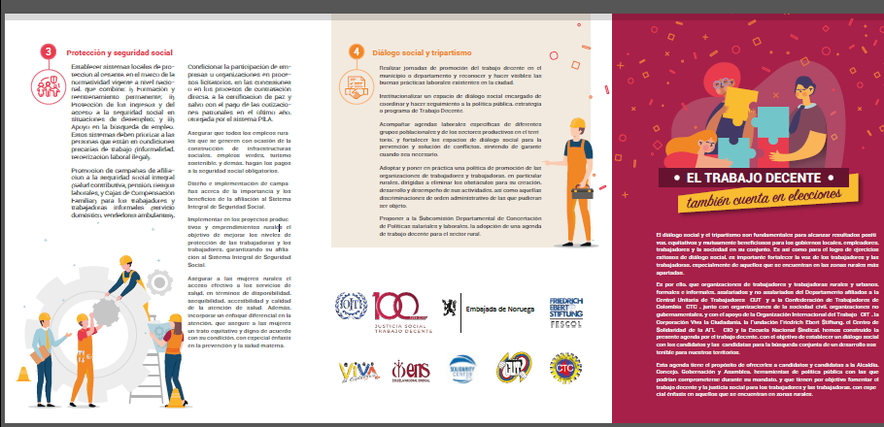
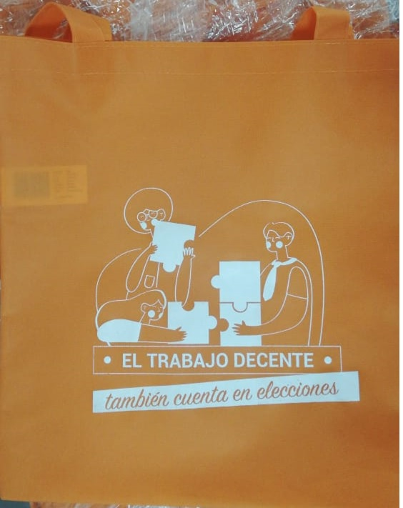
3. Diálogos territoriales (Comunicación)
Video en edición “El trabajo también cuenta en elecciones”
Y otras piezas como:

Slide 14
3. Diálogos territoriales
Ciudad | Hombres | Mujeres | Total | No. Candidatos | Electos
Bucaramanga | 53 | 25 | 78 | 23 | (1) Asamblea de Santander; (1) Concejo de San Alberto (César)
Santa Marta | 70 | 9 | 79 | 12 | Edil
Barranquilla | 35 | 35 | 70 | 4 | 0
Fusagasugá | 37 | 15 | 52 | 16 | (1) Alcaldia Fusagasugá; (1) Alcaldia Viotá; (1) Concejo Fusagasuga
Paipa | 75 | 50 | 125 | 24 | (1) Asamblea; (1) Alcaldia Combita
Ibagué | 40 | 13 | 53 | 9 | 0
Total | 310 | 147 | 457 | 88 | 8

Slide 15
4. Protección social
Actividades planeadas | Fechas/ Resultados
Participación de la Mesa parlamentaria que está avanzando en la construcción del proyecto de ley sobre reforma pensional y esquema de protección social a la vejez, para incluir artículos relacionados con los trabajadores rurales | Se cuenta con un documento de proyecto de ley de la propuesta de reforma alternativa al esquema de protección a la vejez y pensiones. Se incorporó en las demandas del paro nacional.
Apoyar y participar de la campaña de comunicación que se está construyendo desde este escenario alternativo respecto a la reforma pensional y esquema de protección a la vejez | Existen las piezas comunicativas diseñadas sobre la reforma al sistema pensional y el esquema de protección a la vejez.
Seminario tripartito sobre experiencias exitosas de esquemas de protección social para trabajadores rurales asalariados y no asalariados | Se llevó a cabo el seminario, pero fue por determinación de las Centrales de carácter sindical y como escenario de discusión de las reformas laborales y pensionales.

Slide 16
5. Protección a lideres
Actividades realizadas | Resultados
Contratación de COLEXT para recoger información sobre los casos de violencia contra sindicalistas, establecer móviles y efectos de las violaciones. | Se contrató COLEXT para entregar los siguientes productos: i) Base de datos ENS- Departamentos CUT y CTC jurídicos y de DDHH- UNP; ii) Recomendaciones para la documentación de casos; iii) estado de situación de órganos de control normativo; iv) fichas de casos de lideres asesinados; v) informe con posibilidad de entregar CIDH
Presentación de queja ante el comité de libertad sindical por muertes y amenazas a lideres sindicales | Los resultados de la consolidación de bases de datos y fichas fue integradas a las memorias entregadas a la Comisión de expertos.
Solicitud de medidas cautelares ante la CIDH por muertes y amenazas a lideres sindicales | Pendiente

Slide 17
6. Subcomisiones departamentales
Actividades realizadas | Fechas planeadas
Realización de reuniones con representantes de CUT y CTC a las Subcomisiones departamentales de concertación, para socialización de agendas del cambio. | Pendiente
Se cuentan como insumos las agendas de cambio elaboradas territorialmente en el marco de los eventos “El trabajo cuenta en elecciones”

